Slide 1
afwisseling en autonomie in jobs

Slide 2
Waarover gaat het?

Slide 3
Afwisseling
en autonomie
impact op …
werkstress
motivatie
leerkansen

Slide 4
Introductie

Slide 5
Door meer afwisselen en autonomie in te bouwen voor de medewerkers wordt de organisatie van het werk te moeilijk.

Slide 6
Meer autonomie is ook meer verantwoordelijkheid.

Slide 7
Sommige mensen willen geen afwisseling in het werk.

Slide 8
Autonomie wordt teruggedrongen door de digitalisering.

Slide 9
Jobs met weinig taakvariatie zullen verdwijnen.

Slide 10
Doe-opdracht

Slide 11
Stelling…
Foto door Kampus Production

Slide 12
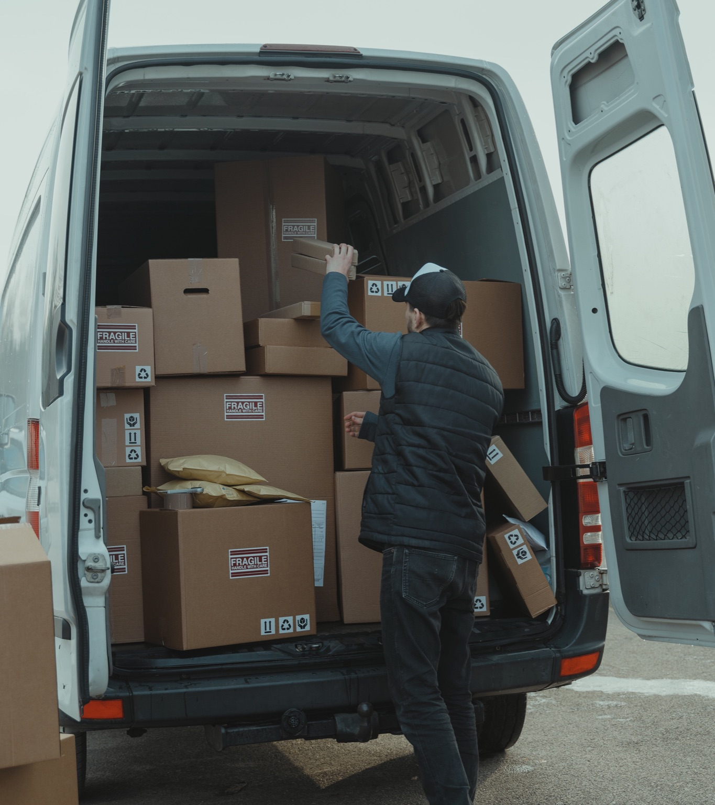
Foto door Tima Miroshnichenko

Slide 13
Foto door Christina Morillo

Slide 14
Foto door Maurício Mascaro

Slide 15
Foto door cottonbro studio

Slide 16
Vragenlijst

Slide 17
Het model van Karasek

Slide 20
Het model van Karasek:
resultaten

Slide 21
Afsluiter

